Slide 1
实验、Pspice仿真
——MOS管放大电路仿真
一、Pspice软件功能简述
二、Pspice仿真步骤
三、Pspice仿真举例
四、实验内容

Slide 2
一、Pspice软件功能
1. 仿真功能：
  （1）静态工作点分析
  （2）瞬态分析（时域分析）
  （3）交流小信号分析（频域分析）
  （4）直流扫描分析
  （5）直流小信号传递函数值分析
  （6）直流小信号灵敏度分析
  （7）统计特性分析（蒙特卡罗分析和最坏情况分析）

Slide 3
2．Pspice软件结构
Orcad 集成环境有:
模拟和模数混合电路仿真环境
PCB板仿真环境
可编程数字逻辑器件分析设计环境

Slide 4
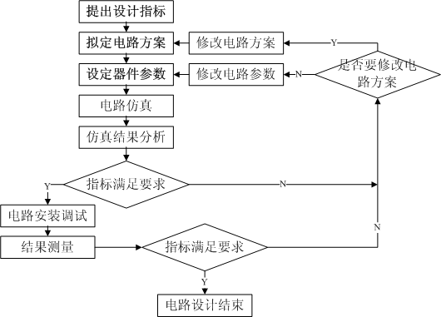
3.电路仿真设计一般流程

Slide 5
二、PSpice仿真步骤
1. 创建工程项目文件
2. 编辑电路原理图（画电路图）
3. 设置仿真分析类型
4. 仿真分析
5. 查看仿真输出结果
  从输出文件中查看仿真结果__文本结果
  用Probe程序观测__ 图形结果

Slide 6
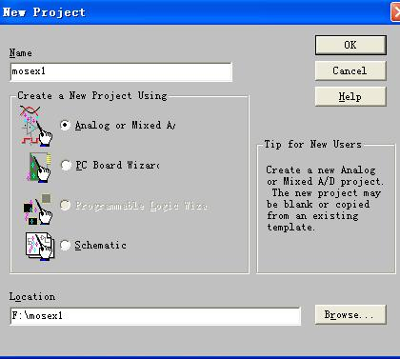
三、仿真举例——“共源放大电路”
创建工程项目文件
选File/New/ Project
在F盘下，建立子目录，如F:\mosex1
目录名和文件名不能有汉字、空格等！
选择Analog or Mixed A/D

Slide 7
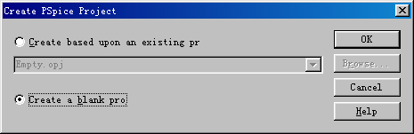
1. 创建工程项目文件
选择Create a blank pro, OK

Slide 8
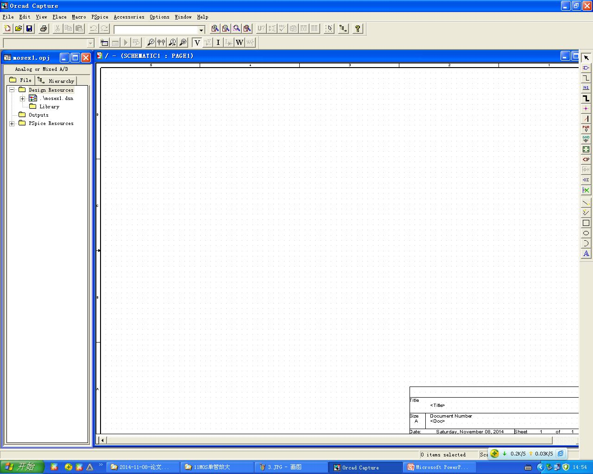
1. 创建工程项目文件
工程项目管理器
绘图工作面
出现图示界面，完成创建工程项目文件

Slide 9
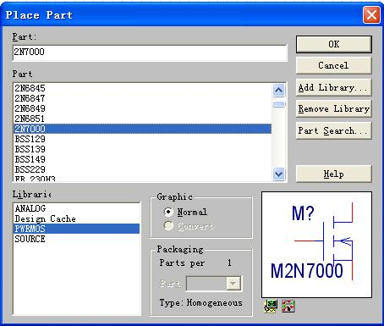
2. 1 画原理图—调元件（注意快捷工具图标的使用）
菜单Place/ Part，或图标 ，打开元件库
添加元件库 Add Lib__Analog 、pwrmos 、Source
提取元件
2n7000

Slide 10
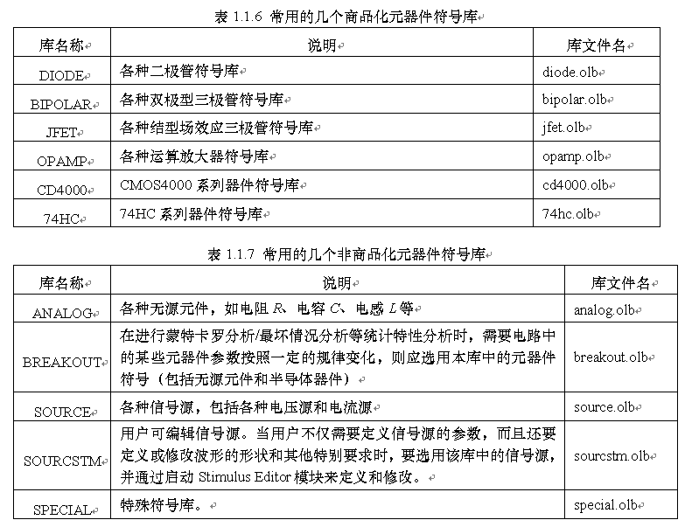
OrCAD 9.2正式版中的PSpice库文件

Slide 11
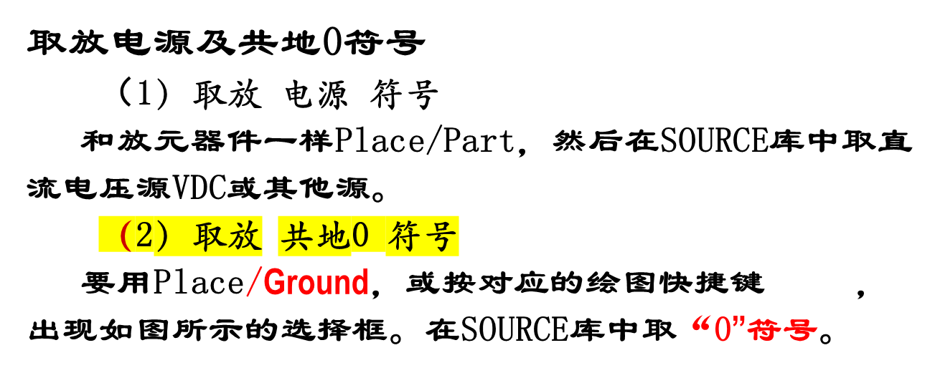
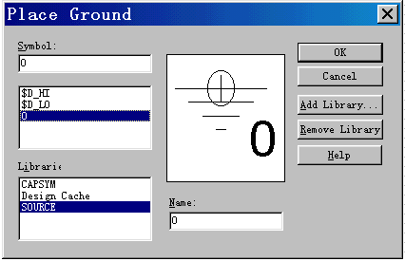

Slide 12
2.2 元件移动、旋转和删除
选中元器件：用鼠标左键单击，此时元器件变为红色
移动：压住鼠标左键拖到合适位置，松开鼠标左键
旋转：菜单Edit/Rotate（或快捷键Ctrl+R）
翻转：菜单Edit/mirror
删除：选择菜单Edit/cut ；或按键Delete
注意选中元件后,鼠标右键的使用；

Slide 13
2.3 画线
进入：菜单Place/wire或工具栏的
画线：将光标移到需要连线的起点，单击左键（此时会拖着1根线）；移动鼠标到所需位置，单击左键，如此循环，直到连线的终点（某元件的引脚）。
结束：单击鼠标右键结束
移动、旋转和删除：与元件操作相同

Slide 14
2.4 修改元器件标号和参数
方法1：选中元器件，选择菜单中Edit/Attributes
方法2：双击该元件符号
方法3：双击参数文字
特别注意！
● VSIN信号源：AC=15mv、VOFF=0v、FREQ=1kHz、VAMPL=30mv。
● MOS管参数设置方法：
选择菜单Edit/Pspice Model ；
.model M2n7000 NMOS(Level=3 Gamma=0 Delta=0 Eta=0 Theta=0 Kappa=0.2 Vmax=0 Xj=0 Tox=2u Uo=600 Phi=.6 Kp=1.073u W=.12 L=2u Rs=20m Vto=1.73 Rd=.5489 Rds=48MEG Cgso=73.61p Cgdo=6.487p Cbd=74.46p Mj=.5 Pb=.8 Fc=.5 Rg=546.2 Is=10f N=1 Rb=1m)

Slide 15
2.5 添加网络别名
选择菜单 Place/Net Alias → Vo
2.6 保存和自动检查
保存
进行电路规则检查、建立网表文件（*.net） ：
  Pspice/Create netlist
    若有问题，屏幕会有指示
    Windows/Session Log弹出错误提示窗口

Slide 16
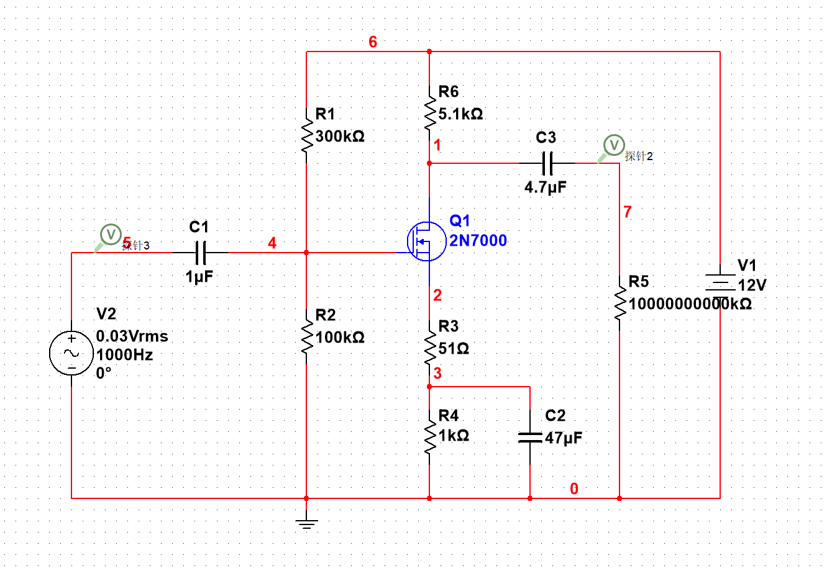
2.6 保存和自动检查

Slide 17
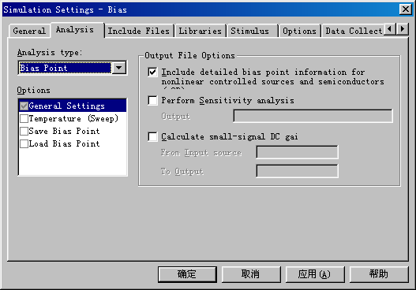
3. 设置仿真分析类型（Pspice/New Simulation）
3.1 选择菜单 PSpice /New Simulation Profile
输出文件更详细
3.1. 静态工作点分析

Slide 18
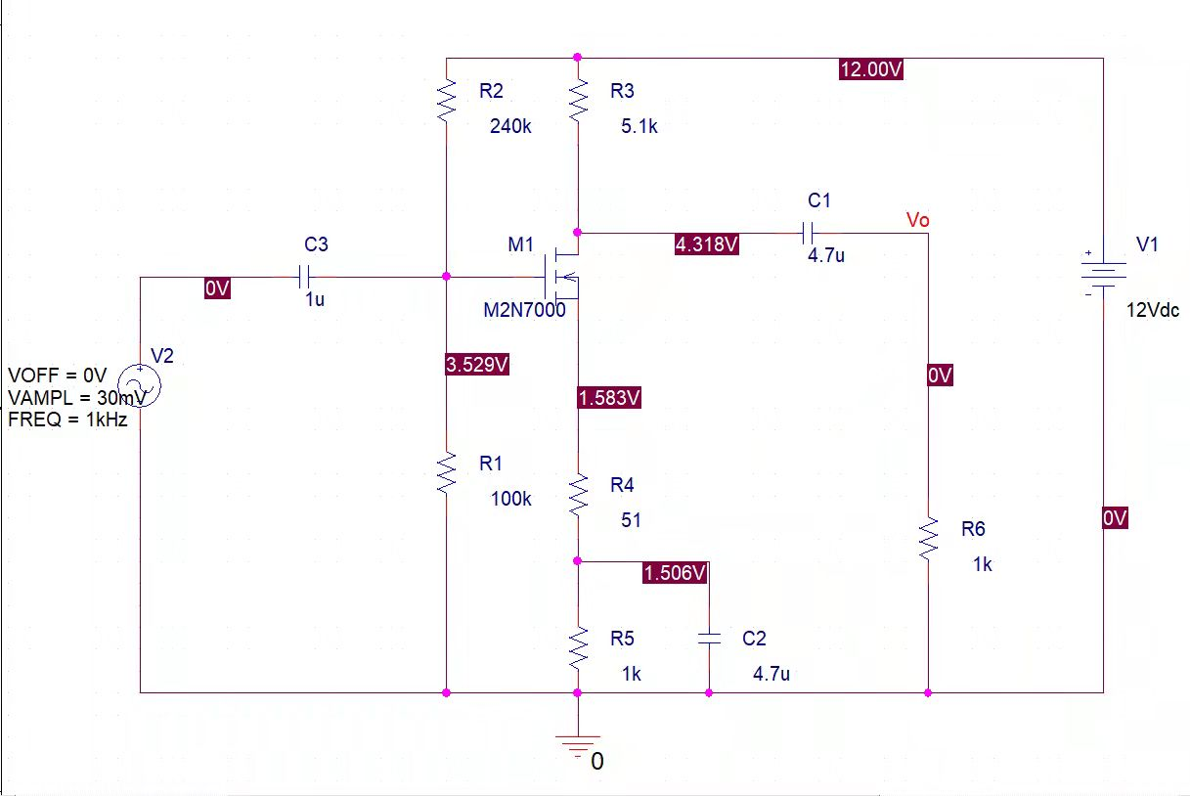

Slide 19
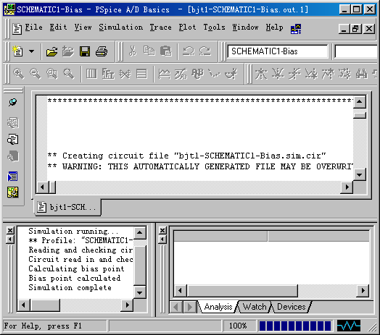
仿真—文本结果
在工程管理项目器Pspice Resource中
击活Bias，鼠标右键Make Active
菜单Pspice/Run
查看文本输出Pspice/view output file, 或
输出文本文件

Slide 20
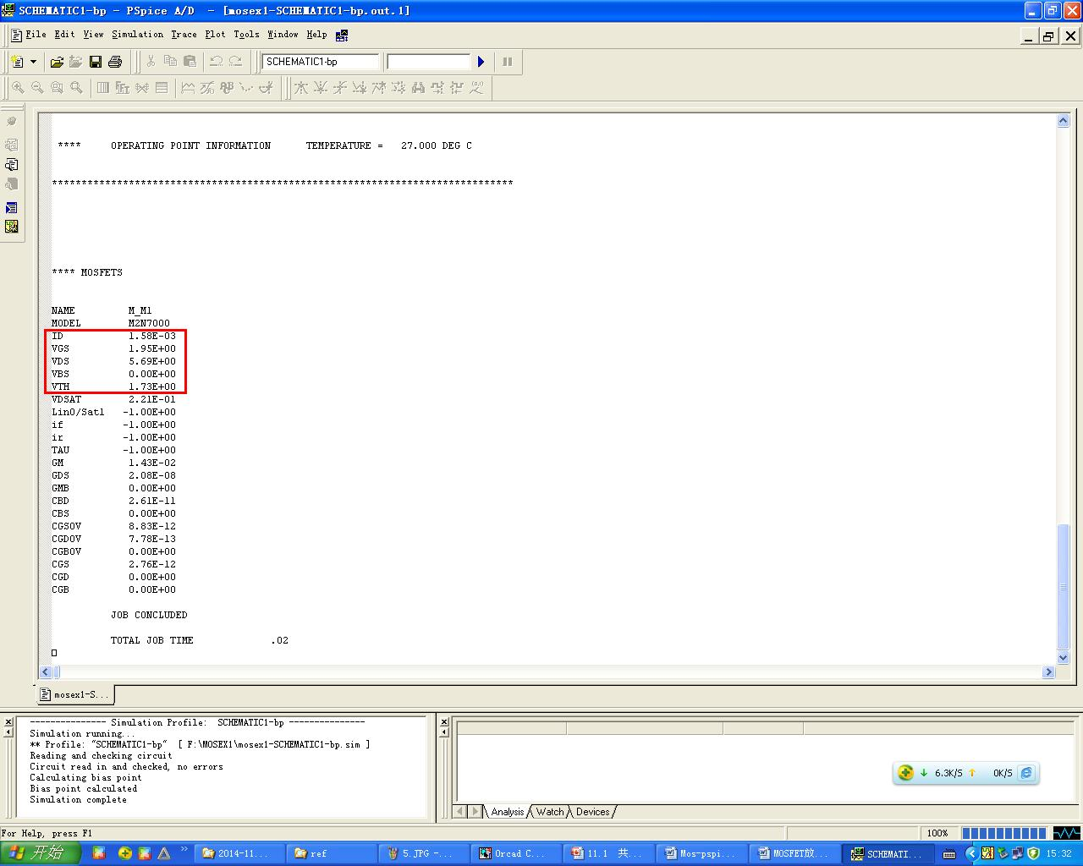
ID 1.58E-03
VGS 1.95E+00
VDS 5.69E+00
VBS 0.00E+00
VTH 1.73E+00
VDSAT 2.21E-01

Slide 21
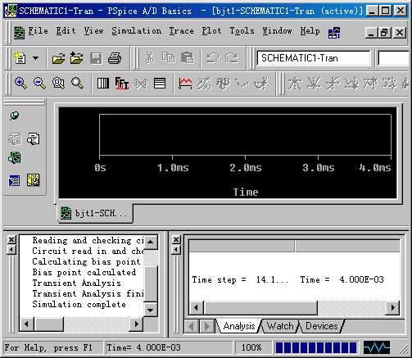
3.2 瞬态分析（时域分析）Transient
Run to 4ms（注意仿真时长的选择）
Start saving data 0ms
Maximum step 10us
单击“应用”，“确定”返回。
击活Transient, Pspice/Run
Trace/Add
键入V(Vs:+), V(Vo), 看波形。

Slide 22
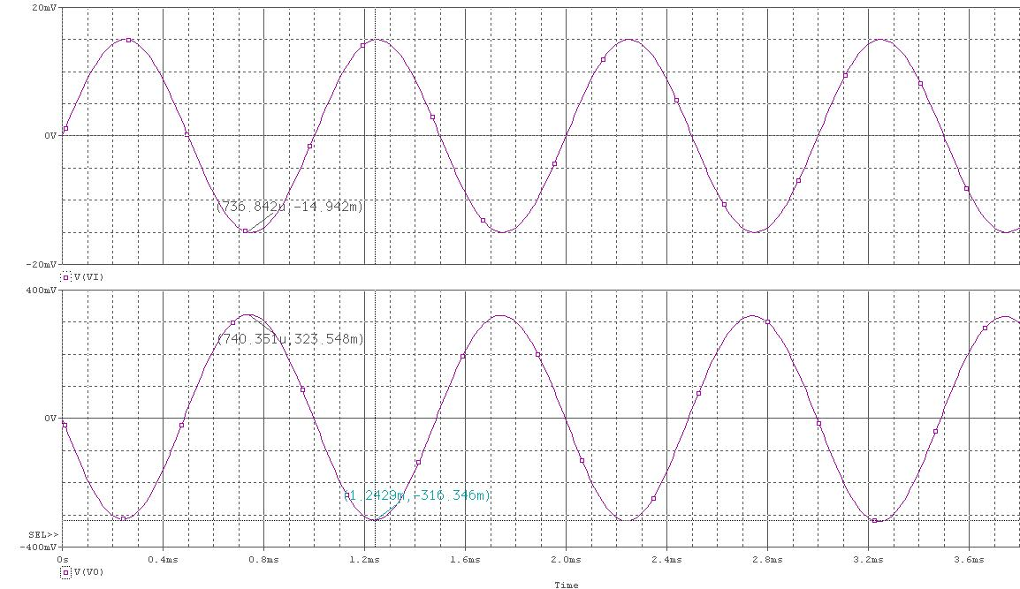
3.2 瞬态分析（时域分析）Transient
注意：特征值的标注！

Slide 23
3.3 交流小信号分析（频域分析）AC Sweep
Start 10Hz
End 100Meg
Points/Decade 101
Logarithmic选： Decade
单击“应用”，“确定”返回。
故障原因分析---
No AC sources -- AC Sweep ignored

Slide 24
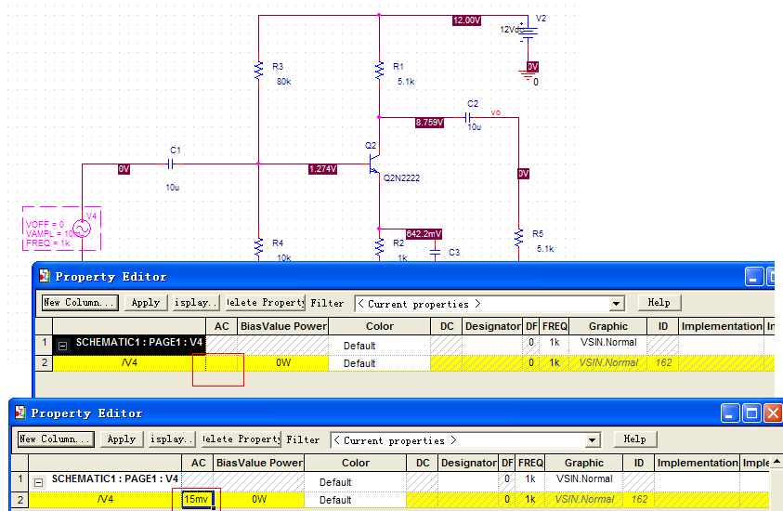
故障原因分析---No AC sources -AC Sweep ignored

Slide 25
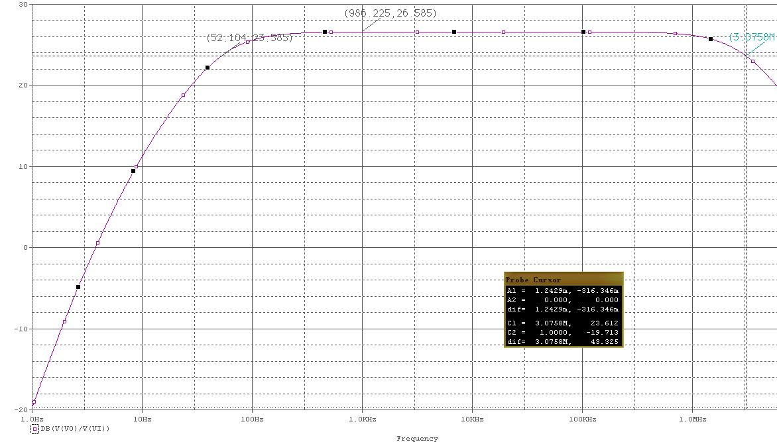


3.3 交流小信号分析（频域分析）AC Sweep

Slide 26
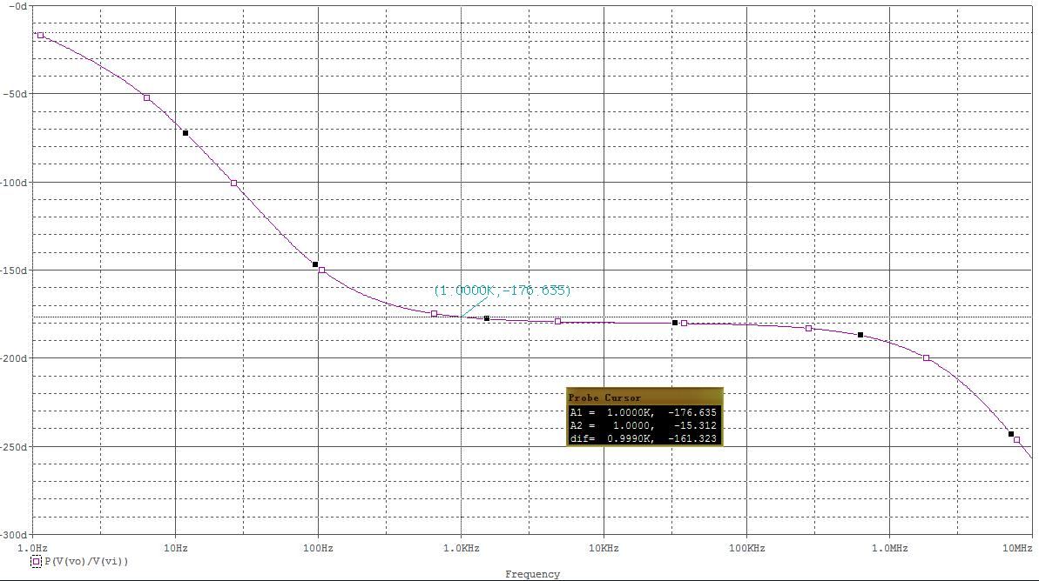
相频特性曲线

Slide 27
波形和曲线结果
击活AC Sweep, Pspice/Run
观测幅频响应曲线：
  Trace/Add： db(V(Vo)/V(Vs:+))
  Trace /Cursor/Display激活游标测中频增益
  用游标找到增益下降3dB ，对应频率为上限频率或下限频率
*观测相频响应曲线： Vp(Vo) - Vp(Vs+) 或 P(V(Vo)/V(Vs+))
观测输入电阻的频率响应：
  Trace/Add： Ri = V(Vi)/I(Vs)
  Trace /Cursor/Display激活游标测中频输入电阻

Slide 28
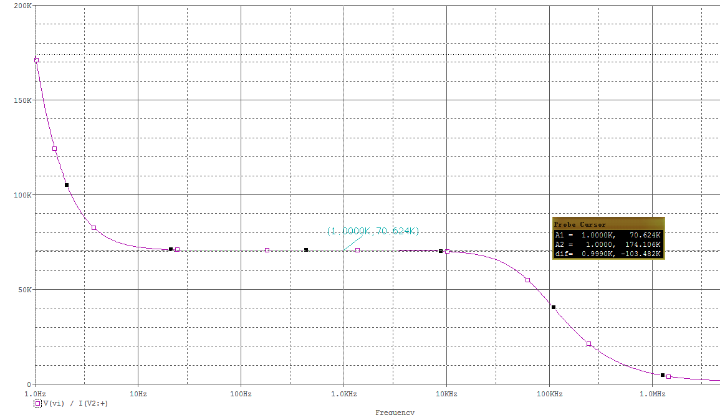

Slide 29
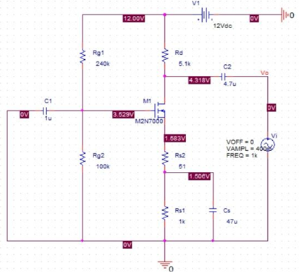
求解输出阻抗
修改电路：
  令Vs=0，信号源短路，去掉负载R_{L}，外加一个信号源VSIN(400mv)
其他步骤与“输入电阻的频率响应”分析相同
Ro =V(V₂)/I(Vs)

Slide 30
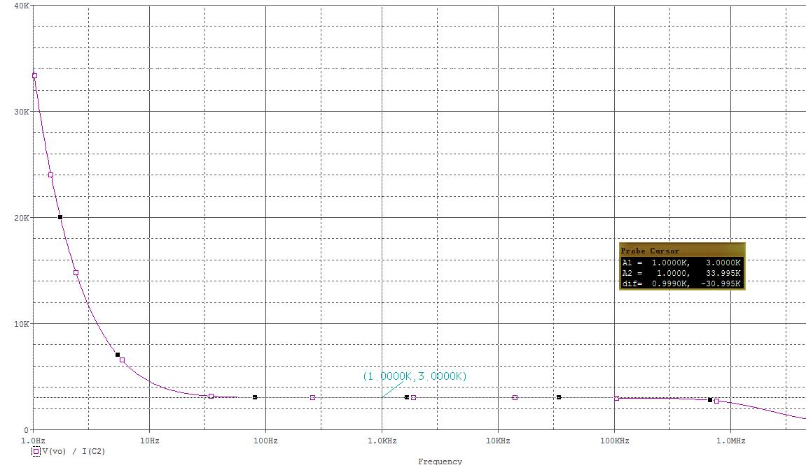
求解输出阻抗

Slide 31
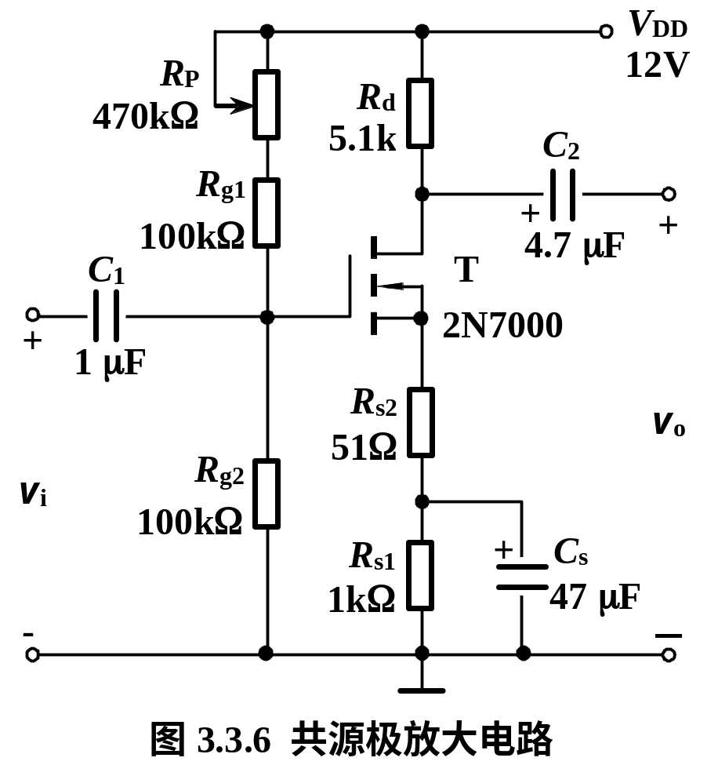
非线性失真现象
1）将R_{P}调整为最大值，做静态分析和瞬态分析，记录静态工作点和波形。
2）将R_{P}调整为最小值（不能为0，0是非法值），再做静态分析和瞬态分析，记录静态工作点和波形。
（如果发现没有失真，可以增大输入信号幅值。）

Slide 32
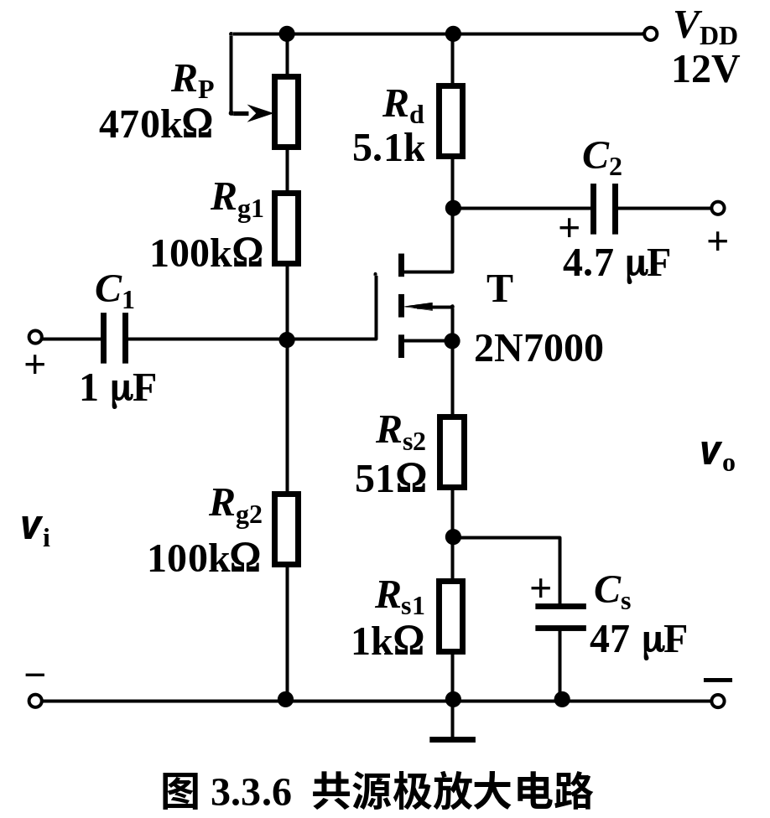
四、Mos管放大电路仿真实验内容
1.画电路（与教材不同）
注意：
1）设置静态工作点时，调整电位器R_{P}，使V_{D} 为5~6V。
2）仿真时输出端必须接负载，否则会报错。（可以将阻值设为很大的值，如1t（=10¹²Ω）来仿真开路情况。）

Slide 33
四、Mos管放大电路仿真实验内容
基本要求：
（1）电路图（没有电压电流显示）
（2）静态工作点：I_{D}、V_{GS}、V_{DS}
（3）输入、输出电压波形，并计算电压增益A_{v}
（4）幅频响应曲线：db(V(Vo)/V(Vs:+))，测中频增益、上限频率f_{H}和下限频率f_{L}
（5）相频响应曲线：Vp(Vo)-Vp(Vs:+) 或 P(V(Vo)/V(Vs:+))
（6）输入电阻的频率响应：Ri -- V(Vi)/I(Vs)
（7）输出电阻的频率响应：Ro-- V(Vo)/I(Vs)
（8）非线性失真现象 （饱和失真、截止失真、双向失真）
选做要求
MOS管特性曲线仿真（教材3.3.3实验任务1、2）。（P53）
仿真双电源MOS管放大器设计（教材4.3.6设计任务：设计课题1。提交性能指标的设计仿真验证结果）（P101）
选做内容也要提交实验报告
{end}

Slide 34
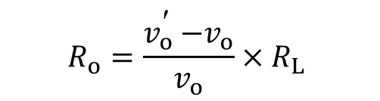
MOS管共源放大电路安装、调试与测试
按照教材3.3.3实验任务3——实验步骤与要求中的（1）~（5）完成实验任务。 注意有以下几点不同：
1）将电路图改为这里的图
2）静态工作点测试不按教材要求做，表3.3.2也要修改（具体要求见后面）。
3）式（3.3.8）改为
4）补充“观察失真现象”内容

Slide 35
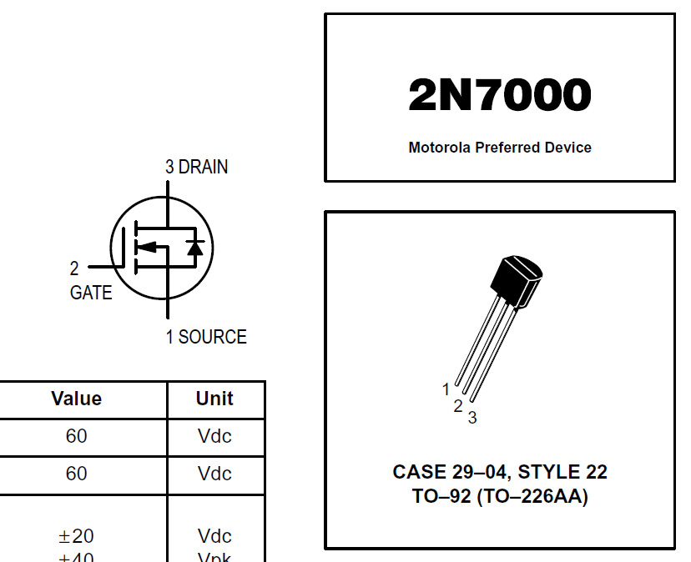
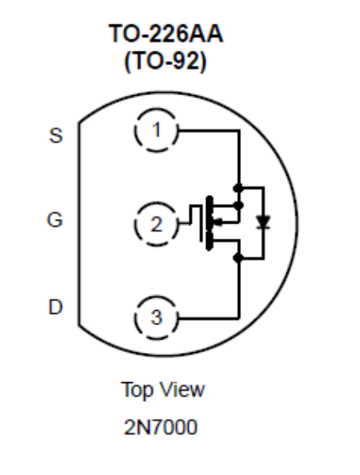
电路安装
  三极管识别与使用；
  电路的安装方式
  看录像参考：
http://eda.hust.edu.cn/../实验课堂/单管放大..

Slide 36
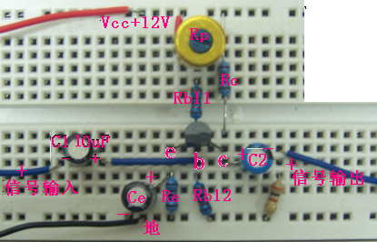
电路安装
Notes:
建议接插电路先定三极管位置，再定＋－电源大致位置（建议用边条），再按三个管脚来依次插各部分器件，然后是输入输出。

Slide 37
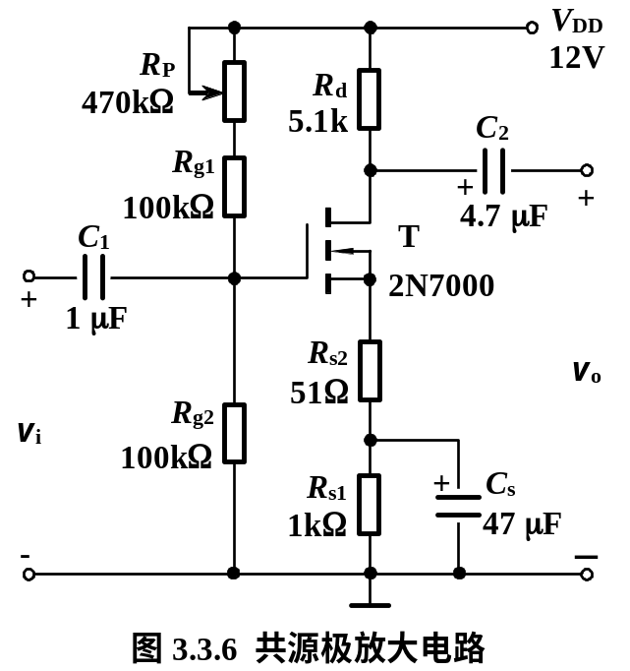
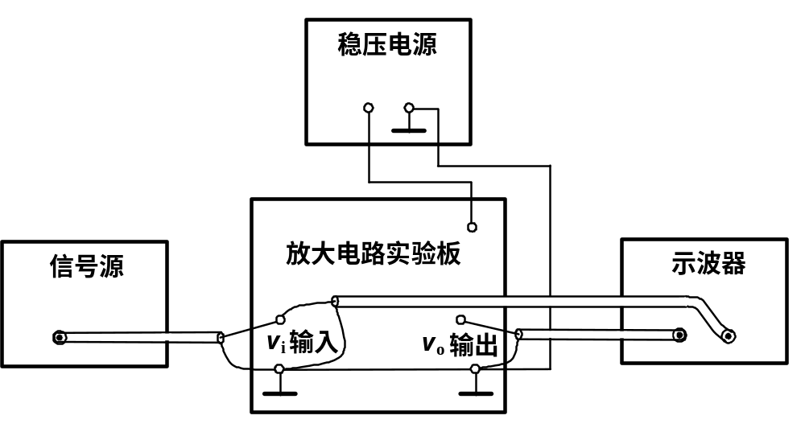
Mos管放大电路硬件实验内容
测试静态工作点
静态调试：连接好电路后，检查无误后接通电源。用数字万用表的直流电压档测量电路的V_{D}（漏极对地电压），调整电位器R_{P}，使V_{D} 为5~6V。但Q点不一定是最佳的，还要进行动态波形观测。
动态调试：给放大器送入规定的输入信号，如V_{iPP} =60mV，f_{i} = 1kHz的正弦波。用示波器观察放大器的输出v_{o}。

Slide 38
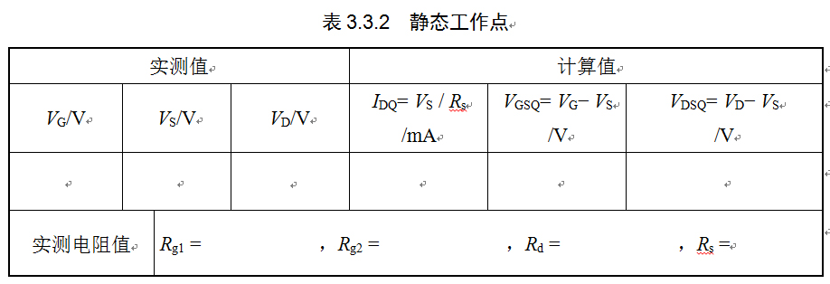
Mos管放大电路硬件实验内容
测试静态工作点
动态调试：若v_{o}波形的顶部被压缩称为截止失真，说明Q点偏低。若v_{o}波形的底部被削波称为饱和失真，说明Q点偏高。调节R_{P}，使放大器的输出v_{o}不失真。增大输入信号（如V_{iPP} =120mV）， v_{o}无明显失真，或者逐渐增大输入信号时， v_{o}顶部和底部差不多同时开始畸变，说明Q点设置得比较合适。用数字万用表的直流电压档测量电路的V_{D}、V_{G}、和V_{S}，填入表3.3.2（与教材不同）中，并计算静态工作点Q（I_{DQ}、V_{GSQ}、V_{DSQ}）。
接下来的测试不要再改动静态工作点

Slide 39

Mos管放大电路硬件实验内容
测试电路的输入、输出波形和通带电压增益
搭建放大电路实验测试平台。
调整信号源，使其输出峰-峰值为30mV、频率为1kHz的正弦波，作为放大电路的v_{i}。分别用示波器的两个通道同时测试v_{i}和v_{o}，测试负载开路和R_{L}=5.1kΩ两种情况下的v_{i}和v_{o}，完成表3.3.3。

Slide 40
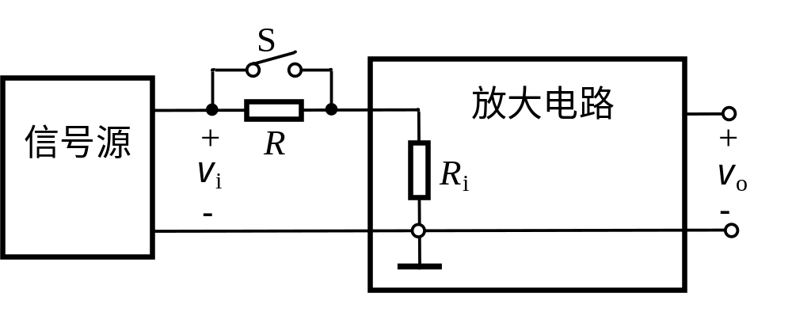
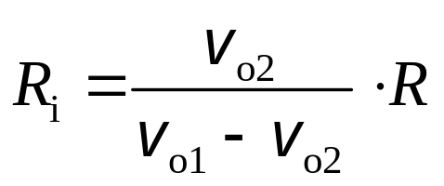
Mos管放大电路硬件实验内容
测试放大电路的输入电阻
采用在输入回路串入已知电阻的方法测量输入电阻。R取值尽量与R_{i}接近（此处可取R=51kΩ）。信号源仍旧输出峰-峰值60mV、1kHz正弦波，用示波器的一个通道始终监视v_{i}波形，用另一个通道先后测量开关S闭合和断开时对应的输出电压v_{o1}和v_{o2}。
理论的输入电阻R_{i}
实测的输入电阻R_{i}

Slide 41
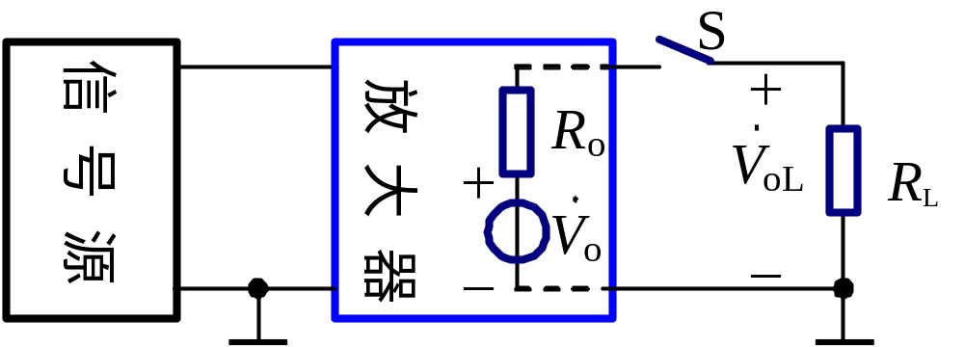
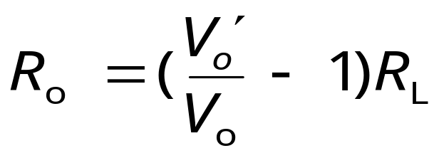
Mos管放大电路硬件实验内容
测试放大电路的输出电阻
采用改变负载的方法测试输出电阻。分别测试负载开路输出电压v′_{o}和接入已知负载R_{L}时的输出电压v_{o}，测量过程同样要保证v_{o}不出现失真现象。
理论的输出电阻R_{o}
实测的输出电阻R_{o}

Slide 42
Mos管放大电路硬件实验内容
测试放大电路的通频带
输入v_{i}为峰-峰值60mV、1kHz的正弦波，用示波器的一个通道始终监视输入波形的峰-峰值，用另一个通道测出输出波形的峰-峰值。保持输入波形峰-峰值不变，调节信号源的频率，逐渐提高信号的频率，观测输出波形的幅值变化，并相应适时调节示波器水平轴的扫描速率，保证始终能清晰观测到正常的正弦波。持续提高信号频率，直到输出波形峰-峰值降为1kHz时的0.707倍，此时信号的频率即为上限频率f_{H}；类似地，逐渐降低信号频率，直到输出波形峰-峰值降为1kHz时的0.707倍，此时的频率即为下限频率f_{L}，完成表3.3.4。
放大器的通频带BW:
BW = f_{H} – f_{L}
特别注意，测试过程必须时刻监视输入波形峰-峰值，若有变化，需调整信号源的输出幅值，保持v_{i}的峰-峰值始终为60mV。

Slide 43
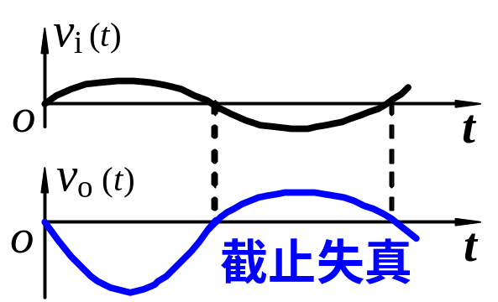
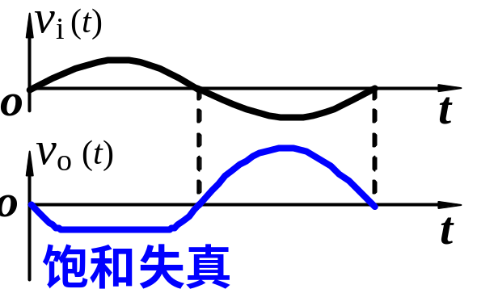
Mos管放大电路硬件实验内容
测试放大电路的非线性失真
1）将R_{P}调整为最大值，做静态分析和瞬态分析，记录静态工作点和波形。
2）将R_{P}调整为最小值（不能为0，0是非法值），再做静态分析和瞬态分析，记录静态工作点和波形。
（如果发现没有失真，可以增大输入信号幅值。）

Slide 44
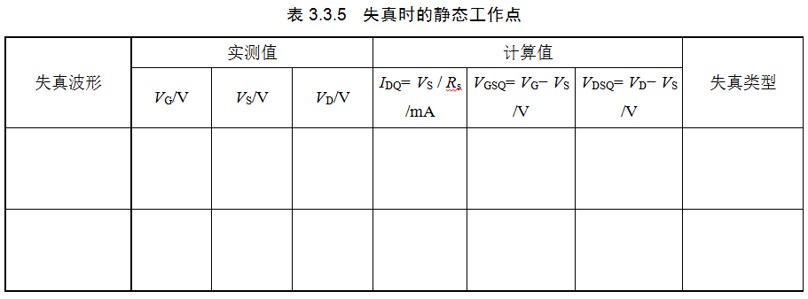
Mos管放大电路硬件实验内容
测试放大电路的非线性失真

Slide 45
电路调试
发现电路不能正常工作，要学会用测试方法排查故障。
例1：
如果输入正弦信号后，在示波器上无法观察到正常的输出波形，问可能的故障有哪些？
1）示波器信号线、信号源的信号线有问题
2）信号源使用不正确、示波器使用不正确
3）电路静态工作点不正常
稳压电源使用不正确
电路连接错误
电路参数错误
三极管管脚接错

Slide 46
电路调试
怎样排查？
1）示波器信号线、信号源的信号线有问题
将示波器的信号线直接接到示波器提供的方波信号源上，观察示波器是否显示方波信号
用上述方法可以判断任何信号线是否有问题
2）信号源使用不正确、示波器使用不正确
将信号源输出的信号线直接与示波器的信号线连接，观察示波器是否有正常波形显示，调整信号源相关按钮和旋钮

Slide 47
电路调试
怎样排查？
3）电路静态工作点不正常
用万用表测试静态工作点（V_{G}、V_{S}、V_{D}等），与理论估算值比较
稳压电源使用不正确（用万用表测试）
电路连接错误（目视检查）
电路参数错误（用万用表测试）
三极管管脚接错（目视检查）
电位器未调整到正确阻值（调整电位器后再测静态工作点）

Slide 48
电路调试
例2：
如果例1中的故障都排除了，仍然无法在示波器上观察到正常波形怎么办？
用“信号寻迹法”排查
即沿着信号 的流向，用示波器由前级到后级（或者相反），逐级观察波形及幅值的变化情况，如哪一级异常，则故障就在该级。
电容故障有时不影响静态值，但明显影响动态值

Slide 49
电路调试
实验电路调试较有效的方法和次序是：
电路组装完毕且通电后，首先测试静态工作点
调整电位器，使工作点处于合适的位置（V_{D}=5∼6V）
（如果无法调到合适的位置，则可能是例1中3所列的故障)
将信号源的信号直接输入示波器，调整出符合要求的信号
再将信号接入放大电路的输入端
分别用示波器的两个输入通道，同时观察输入、输出波形
有正常输出波形后，再按实验要求进行测试
MOOC《电子线路设计、测试与实验（一）》模块四、模块六单元测验
{end}

